Slide 1

Playstation 4
Controle Sem Fio
Entrada HDMI
Wi-Fi
Imagens em alta resolução
Aplicativos
Só hoje por
R$ 1.999,99

Slide 2
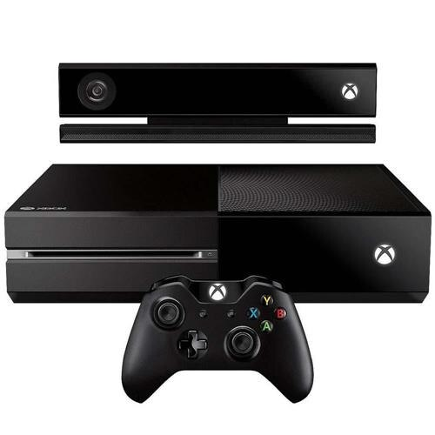
XBOX ONE
Só hoje por
R$ 1.999,99
Controle Sem Fio
Entrada HDMI
Wi-Fi
Imagens em alta resolução
Aplicativos

